Slide 1
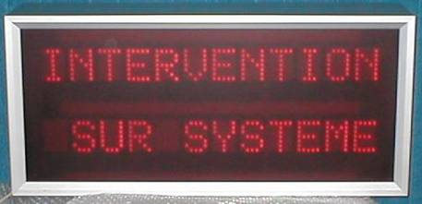

Intervention sur un système technique
Niedercorn Jean-Claude
Afficheur industriel « AIW »

Slide 2
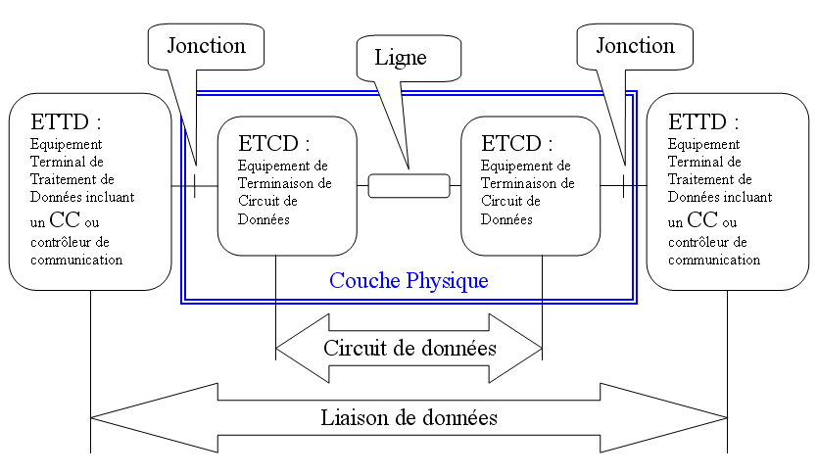
Présentation modem et RTC.
Pour l’utilisation des modems sur un réseau RTC, les problèmes à résoudre sont plus simples car on utilise une liaison de type point à point. Les techniques utilisées sont bien antérieures à celle des réseaux locaux et une terminologie s’est établie.

Slide 3
Présentation modem et RTC.
Étude de la jonction entre ETTD et ETCD.
Pour la jonction entre ETTD et ETCD, il existe en fait plusieurs normes pour les liaisons série asynchrone suivant l'organisme source de ces normalisations.
V24 : norme du CCITT relatives aux circuits de jonction.
V28 : Elle définie les caractéristiques électriques des circuits de jonction.
ISO 2110 : Cette norme décrit le connecteur 25 broches.
V10 : Même norme que la V28 mais pour des tensions plus faibles
V11 : Caractéristiques électriques des circuits d'échange à double courant symétrique.
V28 : Normes relatives aux vitesses inférieures à 20 kbauds (300, 600,1200, 2400, 4800, 9600 ou 19200 bauds en général).
V35 : Normes relatives aux vitesses supérieures à 20 kbauds.
RS232C : Cette norme américaine de l'EIA (electronic industrie association) est sensiblement équivalente aux normes V24+V28.
RS422, RS423 et RS485 correspondent à la norme V11 (transmission en mode différentiel).

Slide 4
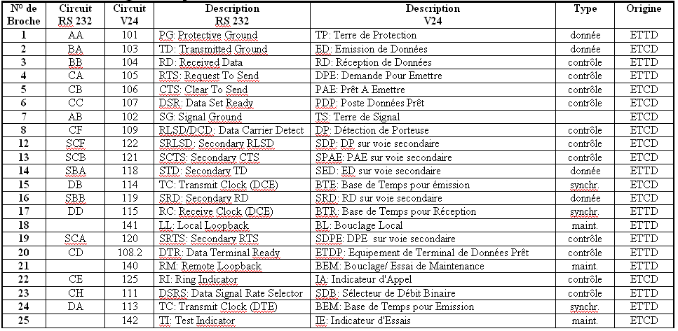
Présentation modem et RTC.
Étude de la jonction V24 ou RS232C.

Slide 5
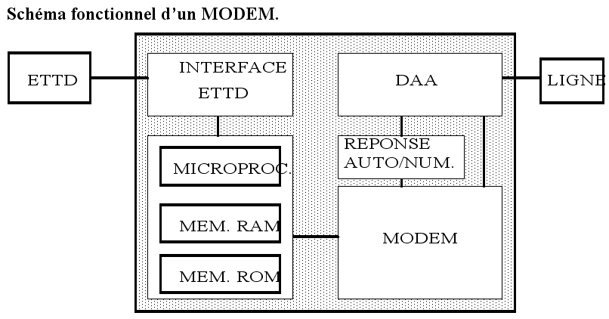
Présentation modem et RTC.
Les modems.
Pour établir une liaison de données, on peut soit:
envoyer directement sur la ligne, à partir d'un ETTD, les informations; on a alors une transmission en bande de base.
utiliser un ETCD, le modem, qui module les informations binaires à transmettre afin de les adapter à la ligne utilisée. La transmission est dite "large bande" si plusieurs canaux de fréquence existent ou "simple bande" si une seule fréquence est utilisée.
Les modems ne se limitent plus à remplir la fonction de modulation/démodulation mais offre d'autres services comme l’interprétation d'un langage de commande spécifique, notamment le langage Hayes

Slide 6
Présentation modem et RTC.
Les avis V du CCITT.
Le CCITT a regroupé l'ensemble de ses recommandations relatives aux modems dans la famille V et on distingue les principaux avis suivants :
V21 : Ce avis décrit un modem 300 bauds asynchrone sur réseau commuté ou liaison spécialisée.
V22 : L'avis V22 permet d'atteindre 1200 bauds, en full duplex asynchrone ou synchrone avec une vitesse de repli de 600 bauds. On utilise une modulation de phase à quatre états avec deux porteuses respectivement sur 1200 et 2400 Hz. V22bis : Cet avis est une extension du V22 et il permet d'atteindre 2400 bauds en full duplex en utilisant la technique de modulation QAM qui consiste à moduler en amplitude deux porteuses en quadrature; ce qui permet de fournir quatre états logiques. La vitesse de repli de 1200 bauds rend ce modem compatible avec l'avis V22.
V23 : Cet avis est celui du minitel, utilisant la norme videotex, en asynchrone jusqu'à 1200 bauds en semi-duplex sur deux fils (full-duplex sur 4 fils).
V90 : Cet avis concerne les modems les plus performants à appel et réponse automatique.

Slide 7
Présentation modem et RTC.
Utilisation d’un modem.
On fait deux types d’informations sont envoyée par l’ETTD au modem :
  Les données à transmettre qui seront modulées et émises (cela suppose que la communication est établie).
  Les données de contrôle destinées uniquement au modem et qui permettent soit de définir son mode de fonctionnement (encore appelé mode d’exploitation) soit de gérer l’établissement de la communication.
C’est le langage HAYES qui permet, en disposant d'un certain nombre de commandes cette configuration du modem par l’ETTD en utilisant des commandes commençant toutes par les lettres AT.

Slide 8
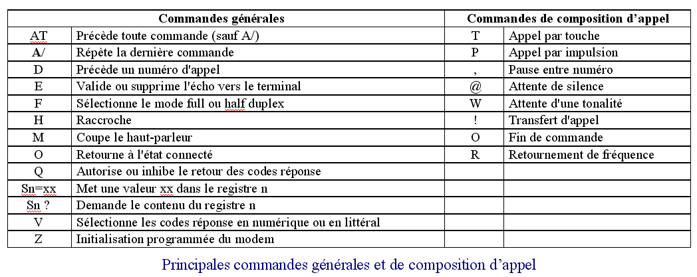
Présentation modem et RTC.
Utilisation d’un modem.

Slide 9
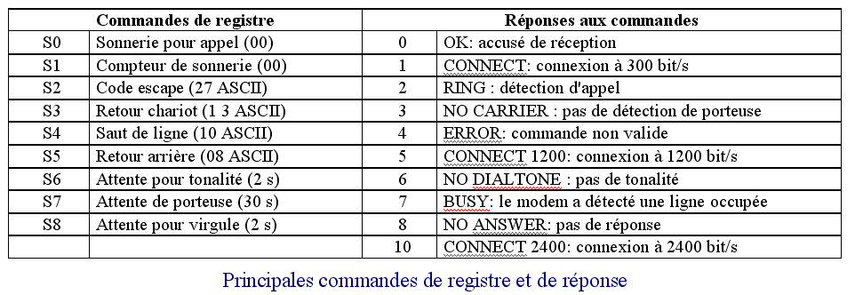
Présentation modem et RTC.
Utilisation d’un modem.

